Slide 1
Introdução à Estatística
Prof. Elisson de Andrade
eapandra@uol.com.br

Slide 2
Sobre a Disciplina
Site: profelisson.com.br/alunos
Senha: dombosco
Ver Plano de Ensino
Apresentar prazos de entrega e composição das notas

Slide 3
Por que estudar Estatística?
Mundo repleto de Incertezas
Precisamos de ferramentas para lidar com isso e tomar decisões
Algo do gênero: “qual a probabilidade de eu acertar/errar ao tomar tal decisão”?
Áreas de utilização de estatística: marketing, controle de qualidade, seguradora, investimentos/risco, medicina, eleições, meteorologia, experimentos agropecuários etc

Slide 4
Estatística
É uma coleção de métodos usados para:
Extração de dados
Classificação de dados
Análise de dados
Estatística Descritiva: cálculo de médias, variâncias, tabelas, gráficos etc
Estatística Inferencial: estimação de parâmetros, teste de hipóteses, Modelagens

Slide 5
Estatística como Ferramenta de Tomada de Decisão

Slide 6
Estatística e Tomada de Decisão
Estatística como ferramenta de tomada de decisão: ENVELOPE
Vejamos alguns exemplos de artigos científicos

Slide 8
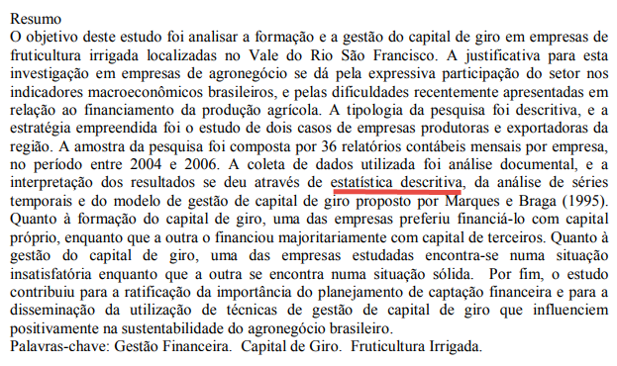

Slide 9
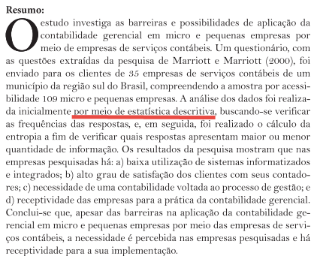

Slide 10
Dados e a Estatística

Slide 11
Com frequência, vemos notícias como:

Slide 13
Estatística
Todos esse fatos numéricos (R$4,22, 13%, 1,31%) são denominados de ESTATÍSTICAS
Nesse caso, estatística se refere a números que nos ajudam a compreender situações do nosso cotidiano
Porém, num sentido mais amplo:
Estatística é a arte e a ciência de coletar, analisar, apresentar e interpretar dados
No ambiente de um administrador: é uma ferramenta para auxílio na tomada de DECISÕES

Slide 14
DADOS

Slide 15
Dados
São os fatos e números coletados, analisados e sintetizados, para apresentação e interpretação (conjunto de dados)
Elementos: são as entidades a respeito das quais se coletam dados
Variável: características de interesse para os elementos
Vejamos um exemplo

Slide 16
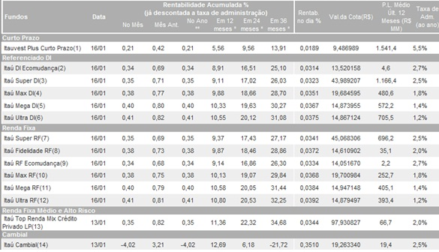
CONJUNTO DE DADOS

Slide 17
ELEMENTOS
VARIÁVEL

Slide 18
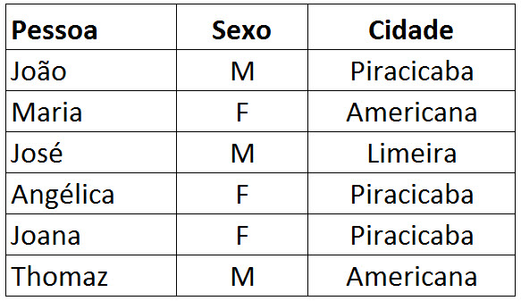
Escalas de Medição
Escala Nominal: variável identificada por nome ou rótulo

Slide 19
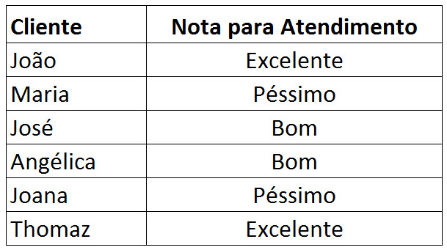
Escalas de Medição
Escala Ordinal: propriedades de Nominais, mas a ordem é significativa

Slide 20
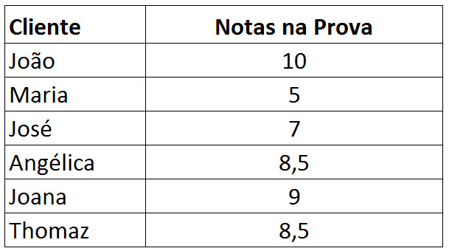
Escalas de Medição
Escala Métrica: aqui trabalhamos com quantidades

Slide 21
Dados Categorizados ou Quantitativos
Categorizados: que podem ser agrupados em categorias específicas (escala nominal ou ordinal)
Quantitativos: são os que utilizam NÚMEROS para indicar quantidades (escala métrica)
Com dados quantitativos podemos avançar em cálculos como média, mediana, risco etc

Slide 22
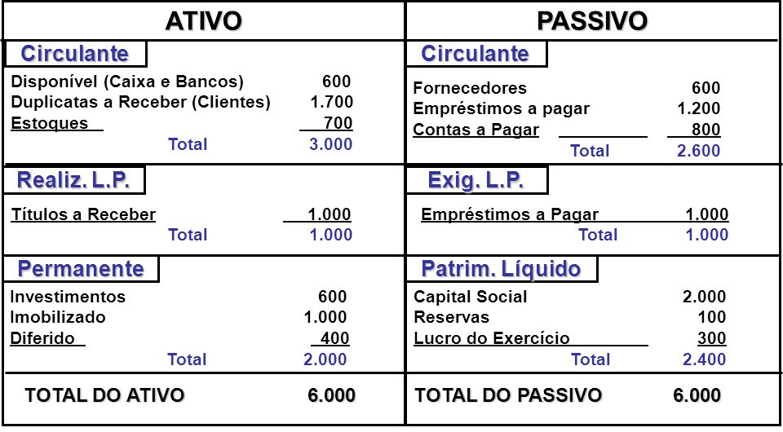
Dados transversais ou temporais
Transversais: coletados no mesmo intervalo de tempo
Balanço 2019

Slide 23
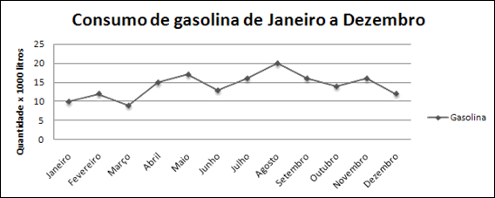
Dados transversais ou temporais
Temporais: coletados ao longo de diversos períodos

Slide 24
FONTES DE DADOS

Slide 25
Fontes Existentes
Aqui buscamos informações de fontes existentes
Exemplos:
Balanço de empresas S/A
Dados demográficos (IBGE)
Série de preços de ações
Dados da empresa em que se está fazendo auditoria
Hoje a internet nos ajuda muito como fonte de pesquisa

Slide 26
Fontes: estudos estatísticos
Quando não existem dados, é preciso obtê-los através de estudos
Estudos Experimentais: empresa farmacêutica quer saber como um novo medicamento afeta a pressão sanguínea
Estudos Observacionais: questionário de pesquisa de satisfação de uma empresa

Slide 27
Estatística Descritiva
São quando diversos dados são tabulados, expostos em gráficos ou quantificados
É uma maneira que torna mais fácil a interpretação de um conjunto de dados
Um exemplo

Slide 28
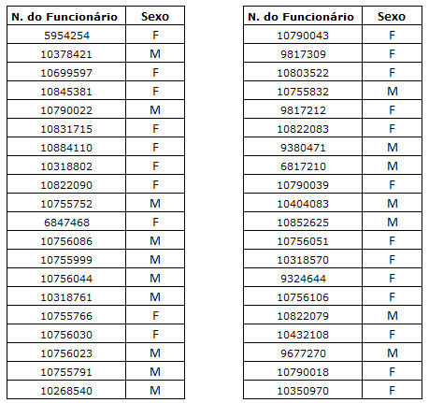
Essa empresa possui mais funcionários homens ou mulheres?

Slide 29
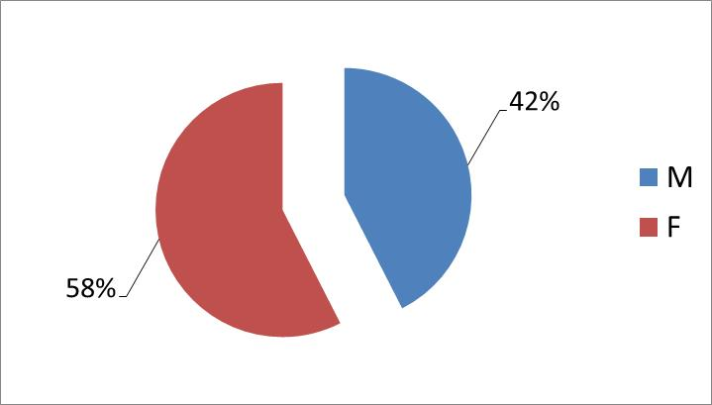
Utilizando Estatística Descritiva

Slide 30
Estatística Inferencial
Quanto temos um grande número de elementos (população), é interessante coletar dados de apenas PARTE desse grande grupo (amostra)
Ganho em eficiência, tempo, custo etc

Slide 31
Amostra
POPULAÇÃO

Slide 32
Amostra
POPULAÇÃO
A partir dessa amostra vamos fazer inferências sobre a população

Slide 33
Exemplos
Estatística descritiva:
Nível de endividamento de uma empresa
Quantidade de homens e mulheres numa empresa
Salário médio dos funcionários de uma empresa
Estatística Inferencial
Teste para saber o diâmetro médio de árvores de uma floresta
Teste para saber se uma máquina está bem regulada
Auditoria contábil através de amostra

